Slide 1

Web即时通讯系统
组长：范保林
组员：倪泽彬 方春林 李作明
彭 飞 刘志寰 黄国楷

Slide 2
简单介绍
服务端
数据库
前端
Web即时聊天系统
主要功能：
二人即时文字聊天
多人即时文字聊天
二人视频聊天
多人视频聊天
实现技术：
Node.js
MongoDB

Slide 3


简单介绍
服务端
数据库
前端
WebSocket protocol 是HTML5一种新的协议(protocol)。它是实现了浏览器与服务器全双工通信(full-duplex)。
Node.js ：快速构建网络服务及应用的平台，轻量级Web服务端
WebSocket protocol 是HTML5一种新的协议(protocol)。它是实现了浏览器与服务器全双工通信(full-duplex)。
在 WebSocket API，浏览器和服务器只需要要做一个握手的动作，然后，浏览器和服务器之间就形成了一条快速通道。两者之间就直接可以数据互相传送。在此WebSocket 协议中，为我们实现即时服务带来了两大好处：
1. Header
互相沟通的Header是很小的-大概只有 2 Bytes
2. Server Push
服务器可以主动传送数据给客户端

Slide 4

简单介绍
服务端
数据库
前端
查询语言非常强大，其语法有点类似于面向对象的查询语言，几乎可以实现类似关系数据库单表查询的绝大部分功能
分布式文档存储数据库
非关系数据库，数据结构非常松散，是类似json的bson格式
高性能、易部署、易使用，存储数据非常方便
面向集合存储，易存储对象类型的数据
支持完全索引，包含内部对象
查询语言非常强大，其语法有点类似于面向对象的查询语言，几乎可以实现类似关系数据库单表查询的绝大部分功能

Slide 5
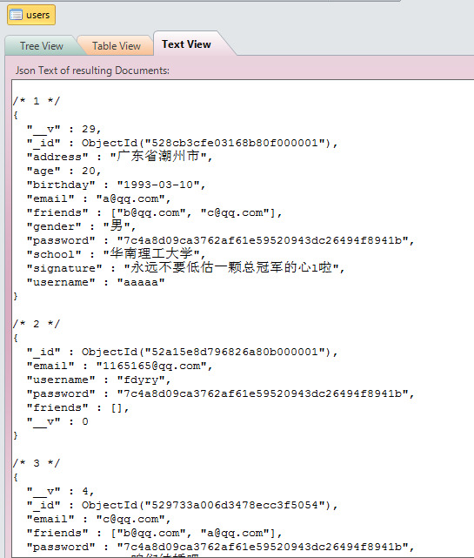
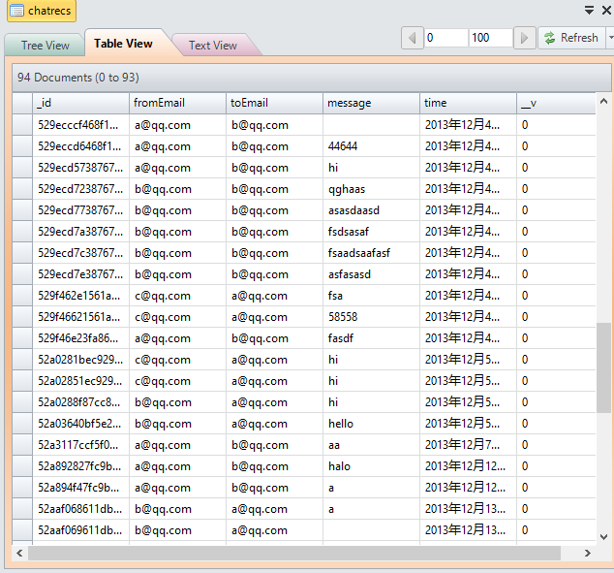
简单介绍
服务端
数据库
前端
查询语言非常强大，其语法有点类似于面向对象的查询语言，几乎可以实现类似关系数据库单表查询的绝大部分功能

Slide 6
简单介绍
服务端
数据库
前端

Slide 7
谢
Web即时通讯系统
谢

